Slide 1
Moving Beyond Linearity
An Introduction to Statistical Learning
황성원

Slide 2
Nonlinear World!
비선형적 접근법 종류
1. 다항회귀
2. 조각별 상수함수
3. 회귀 스플라인
4. 평활 스플라인
5. 국소회귀
6. 일반화가법모델
단일 입력 변수 X – 출력 Y
다중 입력 변수 X1, X2, …, Xp – 출력 Y

Slide 3
1. 다항회귀 (Polynomial Regression)

Slide 4

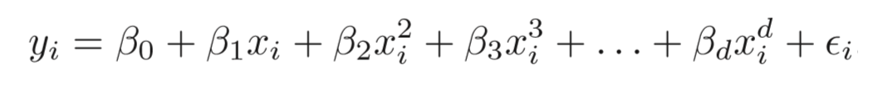
메인 아이디어 - 다항회귀
: 적합 모델 변경 : 1차 다항식 (선형) → 고차 다항식 (비선형)

Slide 5
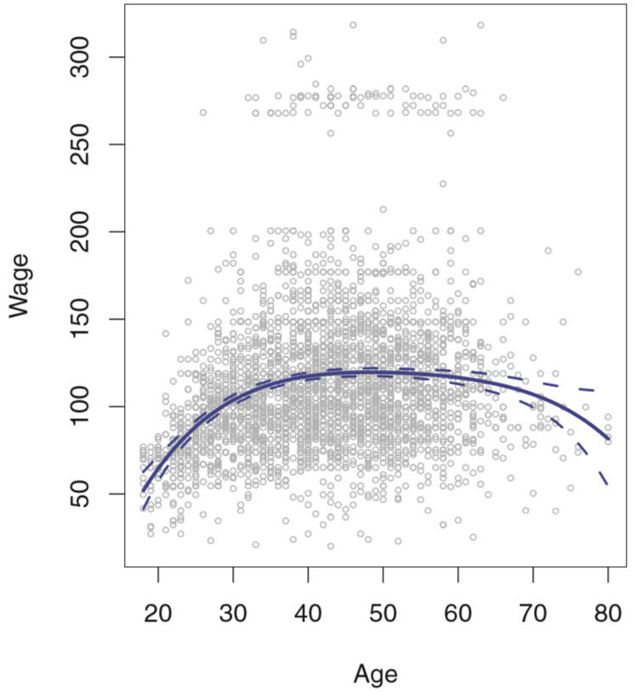
회귀에서…
4차 다항식 Fitting Line
정규분포 95% 신뢰구간

Slide 6
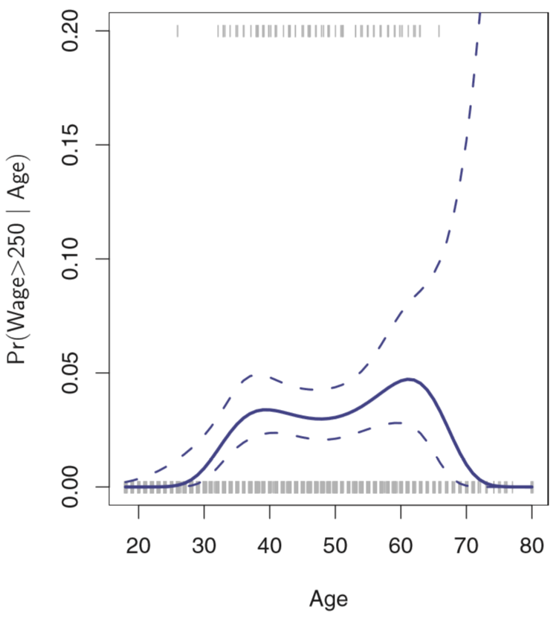
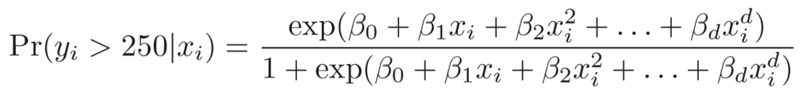
분류에서…
임금이 250 이상(고소득자)일 확률을 가능도로 지정!
전체 표본 수(n) = 3,000명
고소득자 수 = 79명
따라서, 추정된 계수의 분산이 크고, 신뢰구간이 넓다.

Slide 7
2. 조각별 상수함수 (Piecewise Constant)

Slide 8
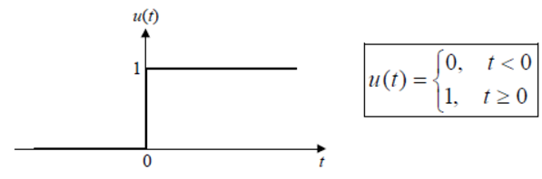
계단함수 (Step Function)

Slide 9
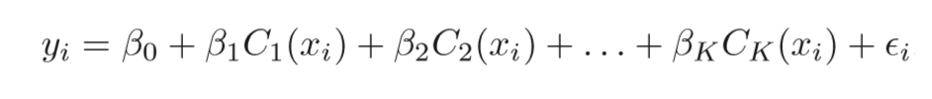
메인 아이디어 - 조각별 상수함수
: 입력 X를 K개의 구간으로 조각 내어 상수 값으로 Fitting 한다!

Slide 10
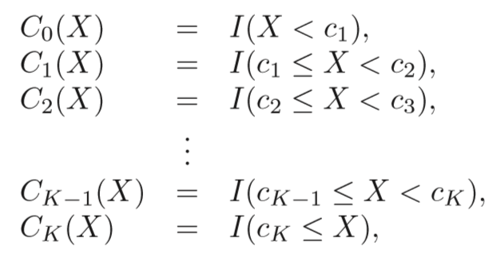
조각 내는 방법 (계단함수 사용)

Slide 11
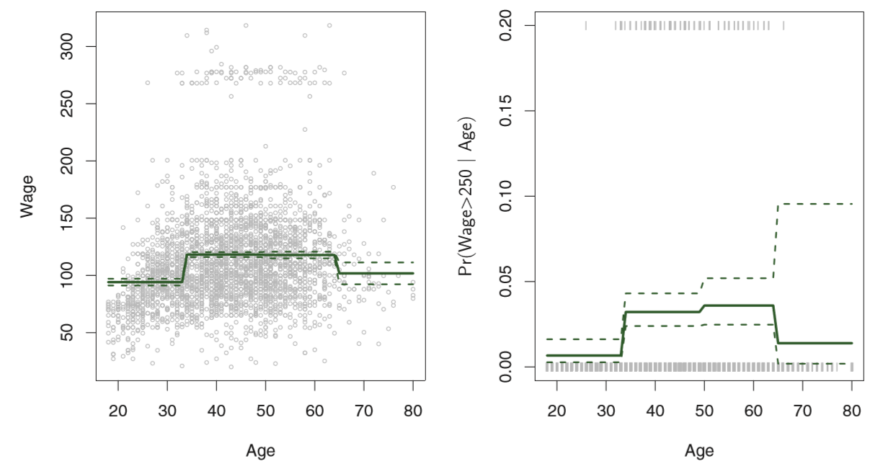
회귀 / 분류 결과

Slide 12
3. 회귀 스플라인 (Regression Spline)

Slide 13
기저함수 (Basis Function) 방법론
일반적인 X를 입력 변수로 쓰는 것이 아닌,
X에 어떠한 함수를 취한 것을 X로 쓴다!

Slide 14
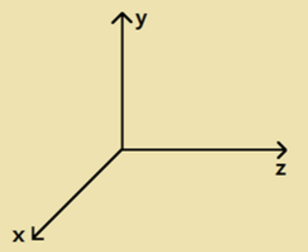
기저벡터 (Basis Vector)
- 기저벡터 -

Slide 15
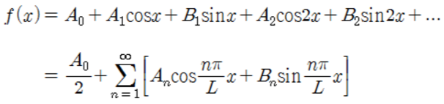
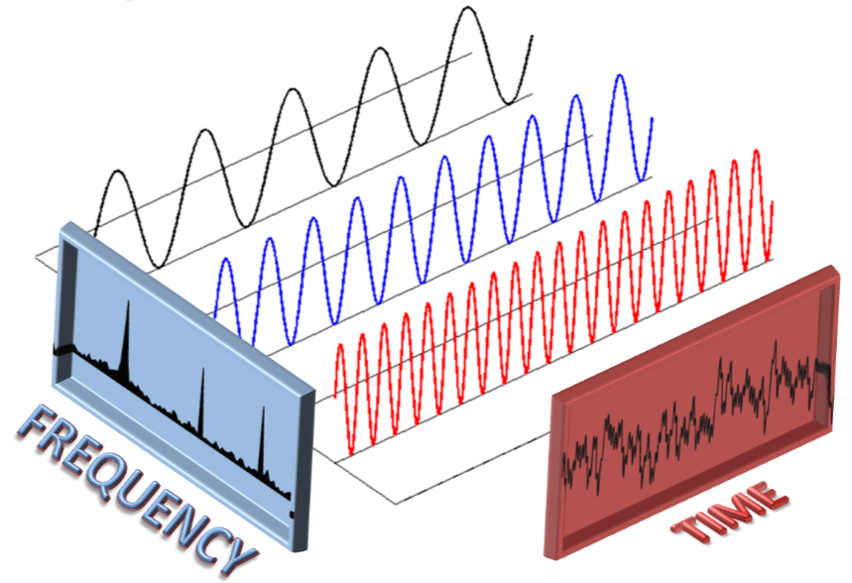
기저함수 (Basis Function) 예: 푸리에급수

Slide 16
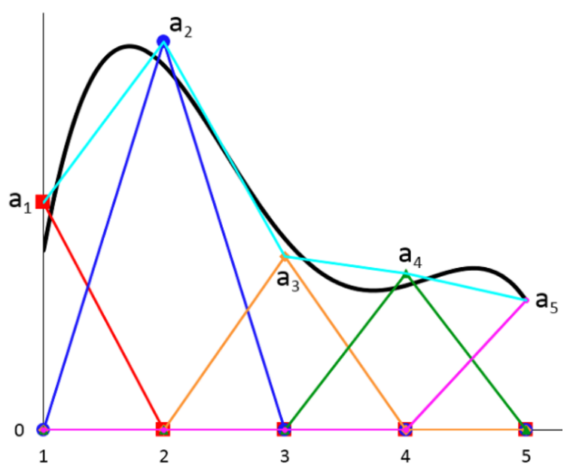


여러 가지 기저 함수 적용 형태
다항회귀의 경우
조각별 상수함수의 경우

Slide 17

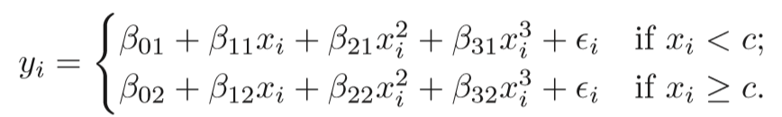
조각별 상수가 아니라 조각별 다항식!
일반 3차 다항식
c를 기준으로 조각난 3차 다항식

Slide 18
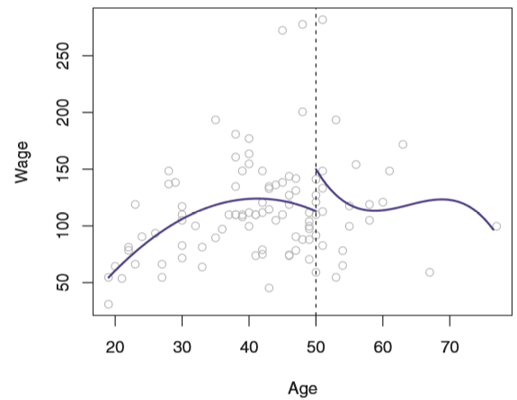
조각별 상수가 아니라 조각별 다항식!
자유도: 8
매듭(knots)

Slide 19
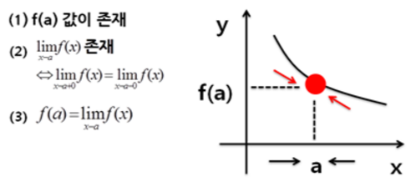
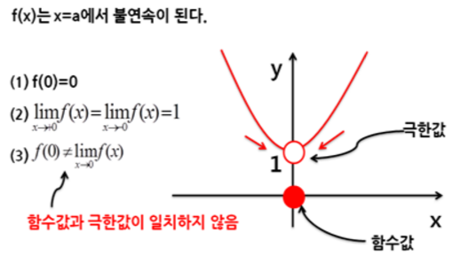
연속 조각별 다항식
불연속
연속

Slide 20
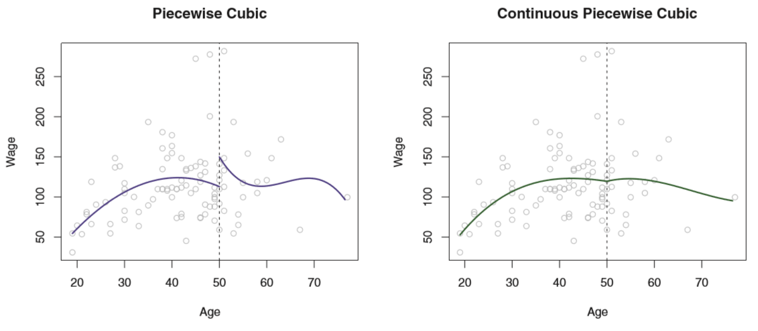
연속 조각별 다항식
+ 연속조건 =

Slide 21
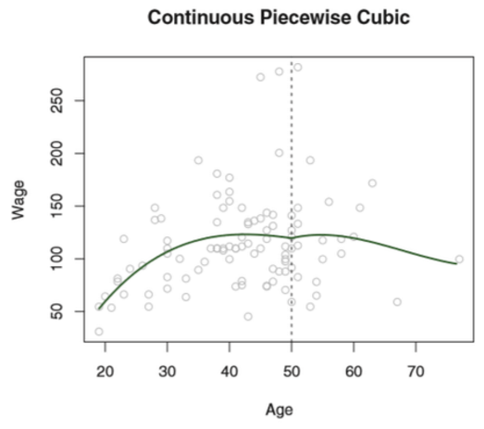
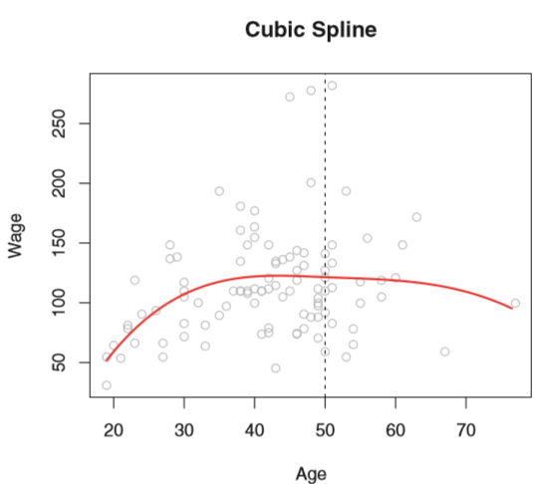
삼차 스플라인 (Cubic Spline)
+ 1차 미분/2차 미분 연속 =

Slide 22
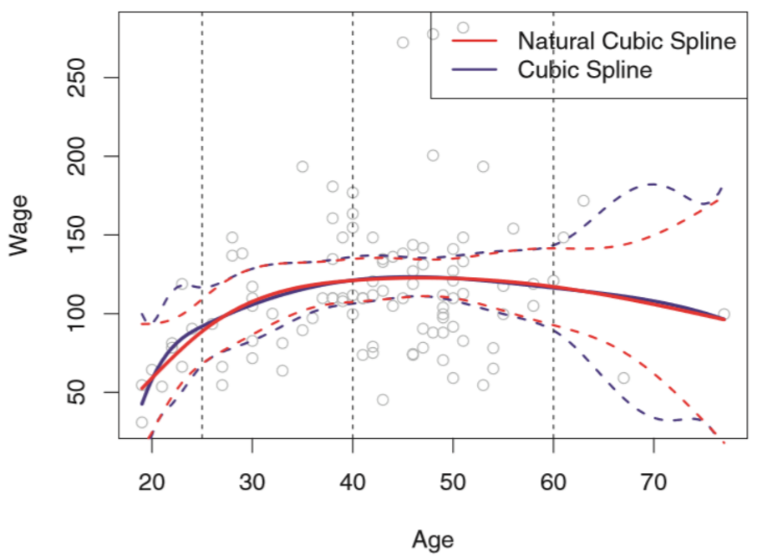
자연 삼차 스플라인 (Natural Cubic Spline)
제한 조건이 많아지면,
자유도를 낮추고,
이는 분산 감소로
신뢰구간의 안정성 확보
따라서, 자연 삼차 스플라인이
좋다!
삼차 스플라인 + 끝자락 선형 가정 = 자연 삼차 스플라인

Slide 23
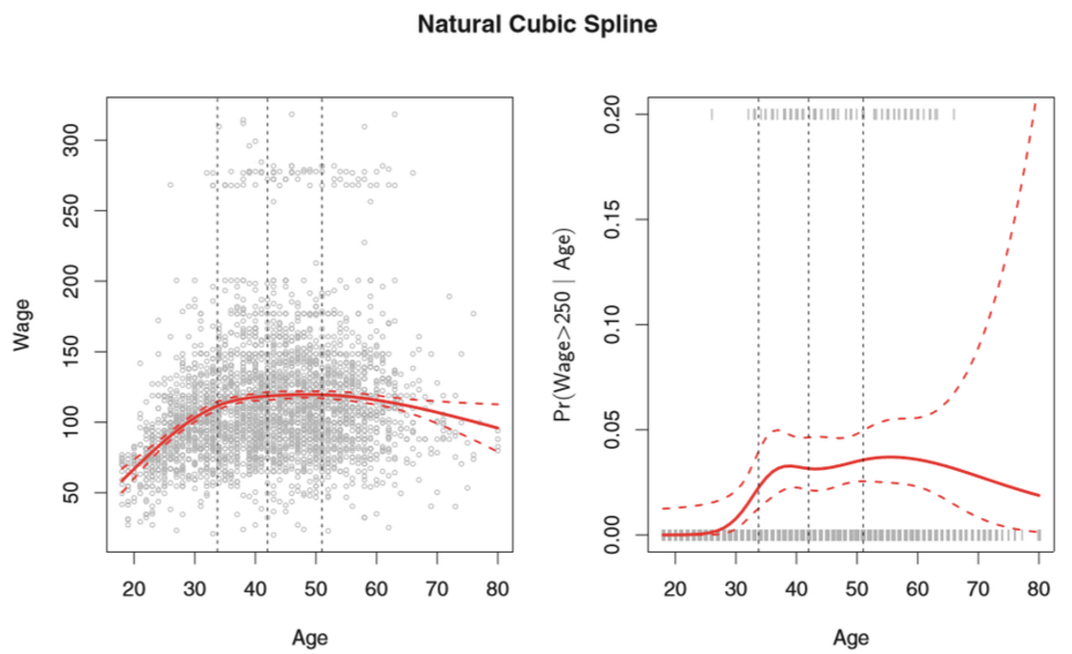
매듭 수와 위치 선택
매듭이 많으면
유연성이 커지고,
계산량도 커진다.

Slide 24
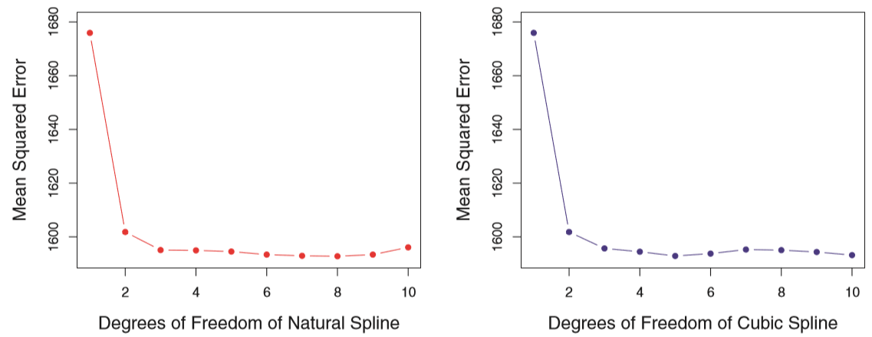
매듭 수와 자유도
보통 매듭은 일정한 간격으로 하고, 개수를 설정하는 문제 → 교차검증(CV)으로!
자유도

Slide 25
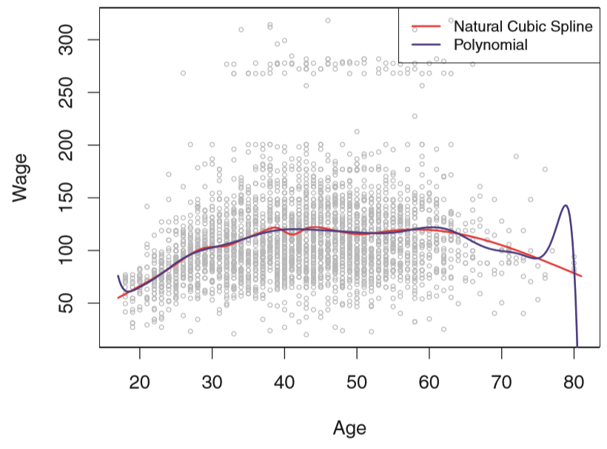
다항회귀와 비교
경계부분에서
삼차 스플라인과는 신뢰구간 차이
다항회귀와는 값 자체의 차이
(15차 다항 VS. 15자유도 자연 삼차 스플라인)

Slide 26
4. 평활 스플라인 (Smoothing Spline)

Slide 27
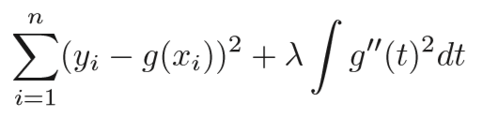
목적 함수 = RSS + Penalty
2차 미분 = 1차 미분의 변동 = 기울기의 변동
2차 미분 값이 적으면 → 전 구간에 대한 기울기의 변동이 크지 않게 →
결론적으로, Smoothing (평활)하게 Fitting 한다!

Slide 28
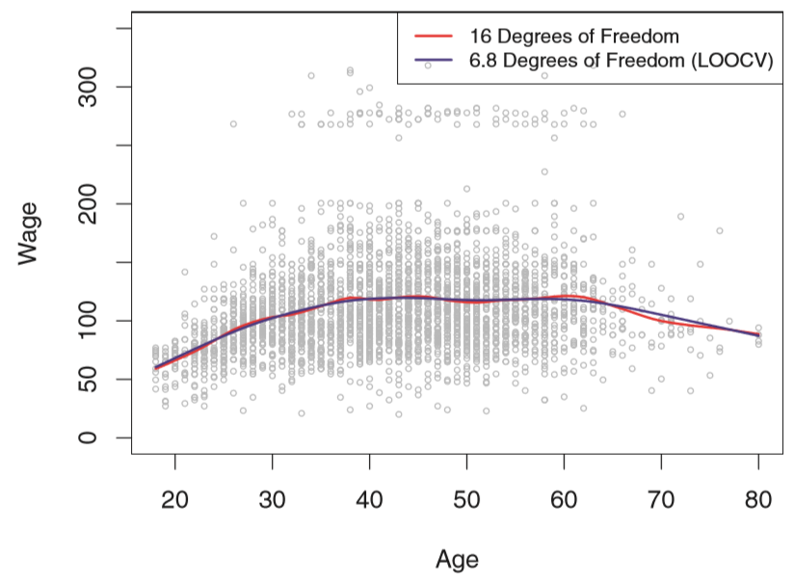
평활 스플라인 적합 모습

Slide 29
5. 국소회귀 (Local Regression)

Slide 30
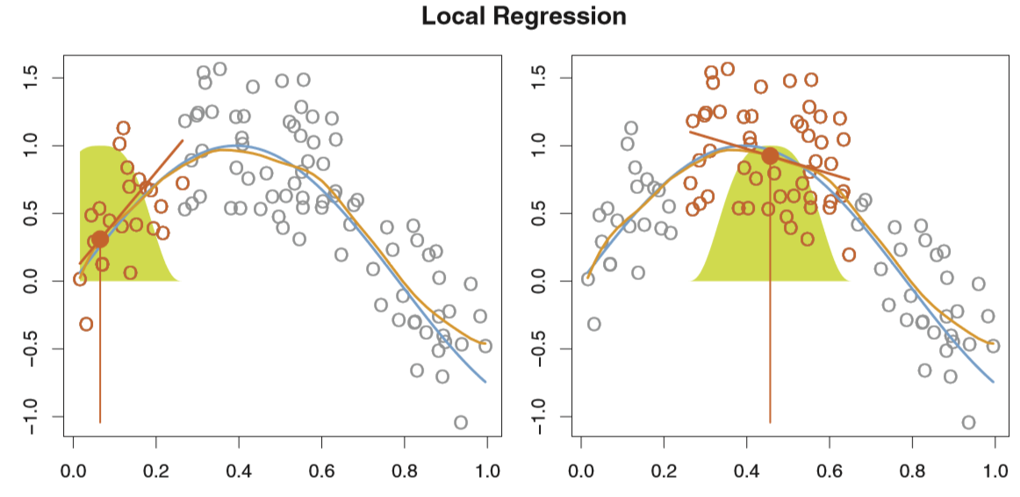
메인 아이디어: 부분적으로 적합!

Slide 31
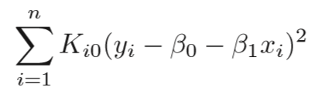
알고리즘
s값에 따라 유연성 결정!
1. 특정 입력 X에 가까운 일부 s = k/n을 모은다.
2. 이웃의 각 점에 가중치 K를 할당한다.
(예: 특정 입력 X에 가까우면 큰 값, 멀수록 작아지다가 0)
3. 앞의 가중치 적용하여 오른쪽 계수를 구한다.
4. 각 지점에서의 적합된 모델이 다르므로, 추정값은 입력에 맞는 함수를 사용한 결과
여러 방법으로 가중치 배치 가능!
선형 이외도 가능!

Slide 32
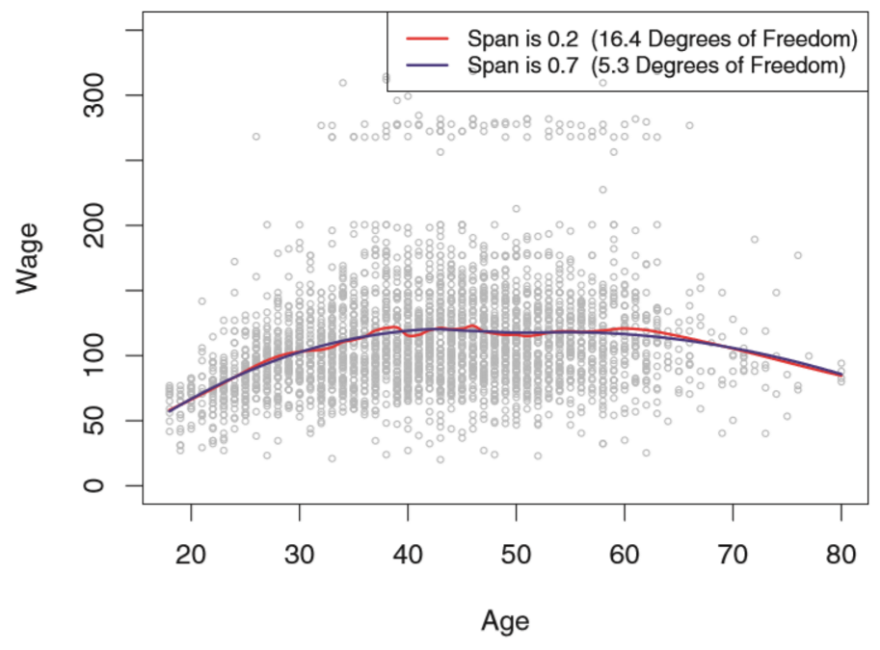
s값에 따른 국소회귀 결과 비교

Slide 33
6. 일반화가법모델 (Generalized Additive Models)

Slide 34

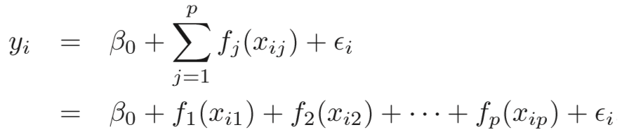
메인 아이디어 (회귀)
: 각각의 입력에 비선형 함수를 씌우고 그냥 합한다(가법)!

Slide 35
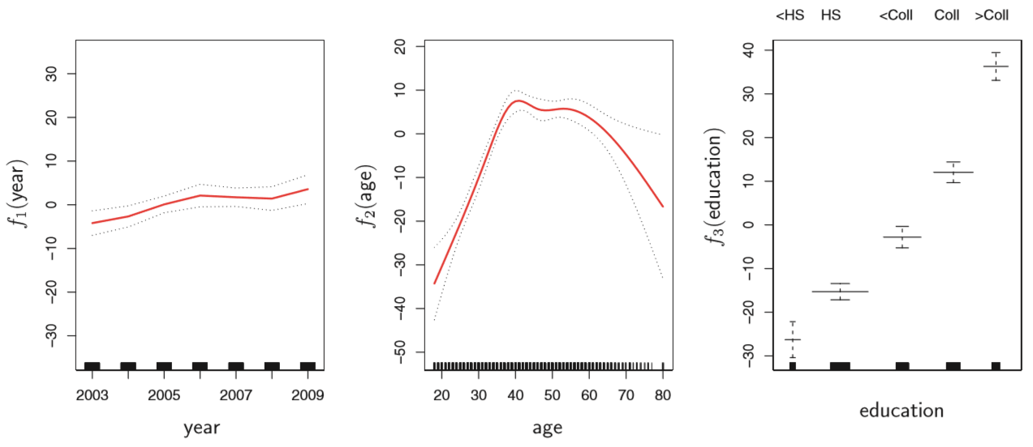
예시: 경력, 나이, 교육 정도에 따른 임금

Slide 36
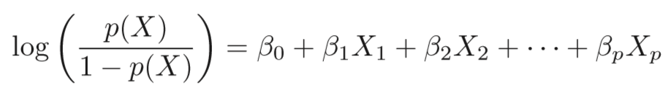
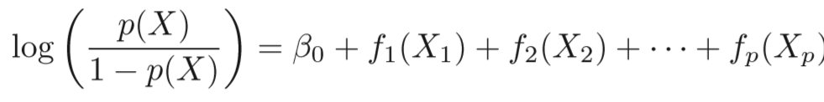
메인 아이디어 (분류)
: 각각의 입력에 비선형 함수를 씌우고 그냥 합한다(가법)!

Slide 37
정리
비선형적 접근법 종류
1. 다항회귀
2. 조각별 상수함수
3. 회귀 스플라인
4. 평활 스플라인
5. 국소회귀
6. 일반화가법모델
단일 입력 변수 X – 출력 Y
다중 입력 변수 X1, X2, …, Xp – 출력 Y

Slide 38
Thank you!

